Slide 1
Alkalmazott statisztika, Valószínűségszámítás és statisztika
Fazekas István, Barta Attila, Pecsora Sándor
Nemparaméteres próbák
„A tananyag elkészítését az EFOP-3.4.3-16-2016-00021 számú projekt támogatta. A projekt az Európai Unió támogatásával, az Európai Szociális Alap társfinanszírozásával valósult meg.”

Slide 2

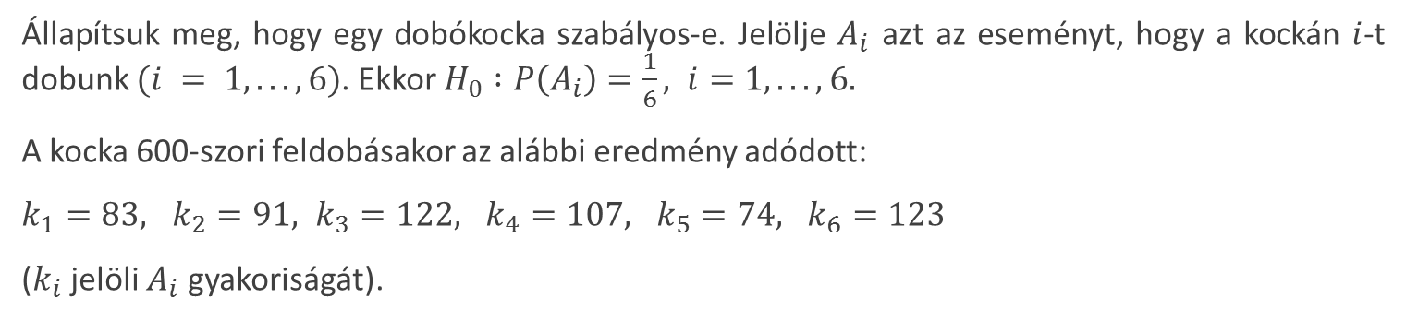
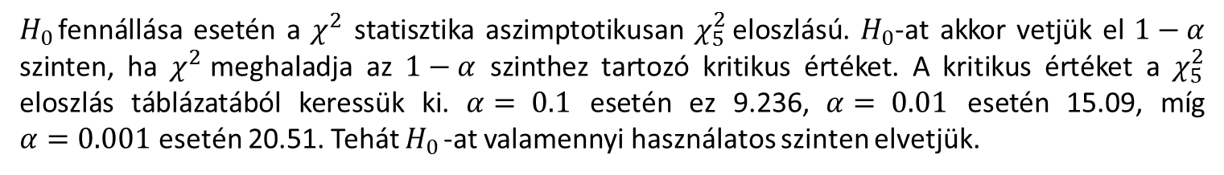
Gyakorlat 1.2
Állapítsuk meg, hogy egy dobókocka szabályos-e. Jelölje $A_{i}$ azt az eseményt, hogy a kockán $i$-t dobunk $(i = 1, . . . , 6)$. Ekkor $H_{0} :P\left(A_{i}\right)=\frac{1}{6}, i=1, . . . , 6.$
A kocka 600-szori feldobásakor az alábbi eredmény adódott:
$$k_{1}=83, k_{2}=91, k_{3}=122, k_{4}=107, k_{5}=74, k_{6}=123$$
($k_{i}$ jelöli $A_{i}$ gyakoriságát).
$$χ^{2}=\frac{{\left(83 − 100\right)}^{2}}{100}+\frac{{\left(91 − 100\right)}^{2}}{100}+\frac{{\left(122 − 100\right)}^{2}}{100}+ \\ +\frac{{\left(107 − 100\right)}^{2}}{100}+\frac{{\left(74 − 100\right)}^{2}}{100}+\frac{{\left(123 − 100\right)}^{2}}{100}= 21.08.$$
$H_{0}$fennállása esetén a $χ^{2}$ statisztika aszimptotikusan $χ_{5}^{2}$ eloszlású. $H_{0}$-at akkor vetjük el $1−α$ szinten, ha $χ^{2}$ meghaladja az $1−α$ szinthez tartozó kritikus értéket. A kritikus értéket a $χ_{5}^{2}$ eloszlás táblázatából keressük ki. $α= 0.1$ esetén ez 9.236, $α= 0.01$ esetén 15.09, míg $α=0.001$ esetén 20.51. Tehát $H_{0}$-at valamennyi használatos szinten elvetjük.

Slide 3
Gyakorlat 1.2
die = 1:6;
freq = [83,91,122,107,74,123];
expected = repmat(100, 1,6) % [100,100,100,100,100,100]
[h,p,stats] = chi2gof(die,"Expected",expected,"Frequency",freq)

Slide 4
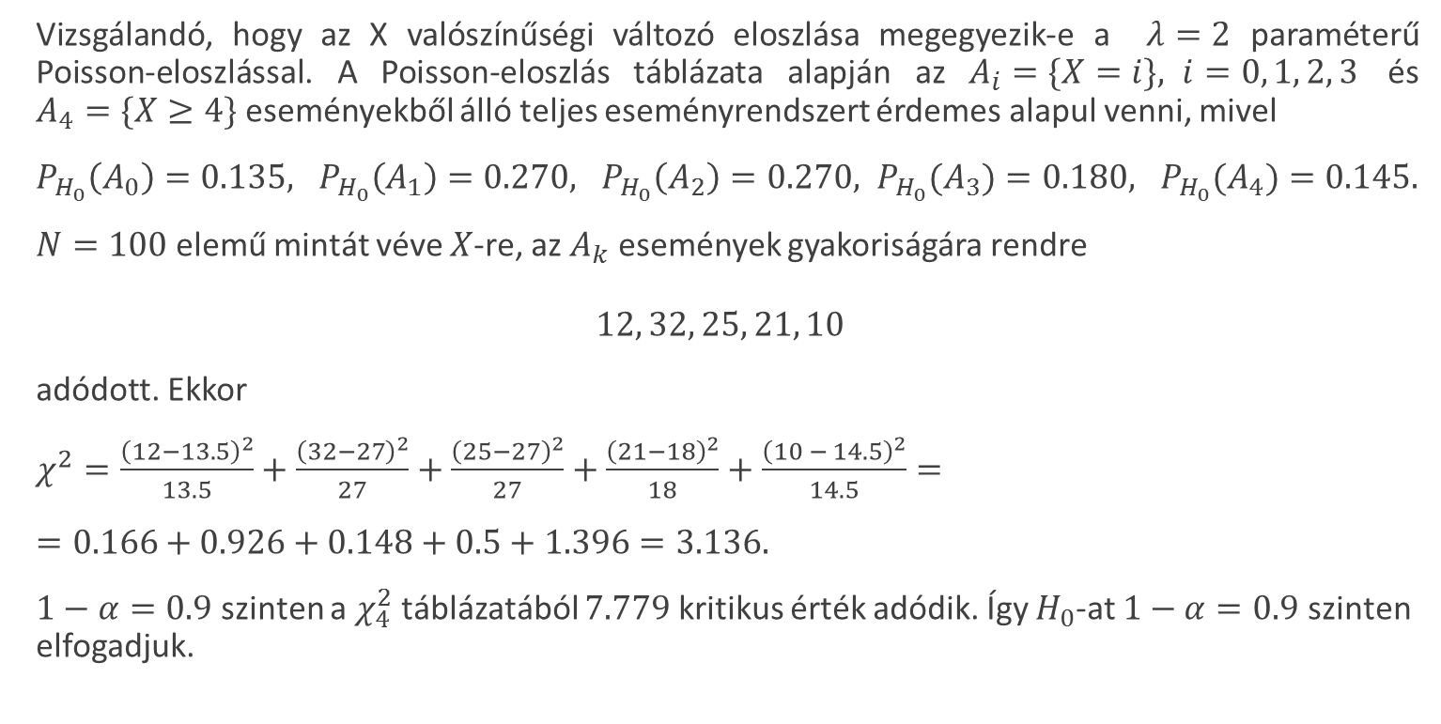
Gyakorlat 1.5
Vizsgálandó, hogy az X valószínűségi változó eloszlása megegyezik-e a $λ=2$ paraméterű Poisson-eloszlással. A Poisson-eloszlás táblázata alapján az $A_{i}=\{X=i\}, i=0, 1, 2, 3$ és $A_{4}=\{X≥4\}$ eseményekből álló teljes eseményrendszert érdemes alapul venni, mivel
$$P_{H_{0}}\left(A_{0}\right)=0.135, P_{H_{0}}\left(A_{1}\right)=0.270, P_{H_{0}}\left(A_{2}\right)=0.270, P_{H_{0}}(A_{3})=0.180, P_{H_{0}}(A_{4})=0.145.$$
$N=100$ elemű mintát véve $X$-re, az $A_{k}$ események gyakoriságára rendre
$$12, 32, 25, 21, 10$$
adódott. Ekkor
$$χ^{2}=\frac{{\left(12−13.5\right)}^{2}}{13.5}+\frac{{\left(32−27\right)}^{2}}{27}+\frac{{\left(25−27\right)}^{2}}{27}+\frac{{\left(21−18\right)}^{2}}{18}+\frac{{\left(10 − 14.5\right)}^{2}}{14.5}=$$
$$=0.166+0.926+0.148+0.5+1.396=3.136.$$
$1−α=0.9$ szinten a $χ_{4}^{2}$ táblázatából $7.779$ kritikus érték adódik. Így $H_{0}$-at $1−α=0.9$ szinten elfogadjuk.

Slide 5
Gyakorlat 1.5
x = 0:4;
freq = [12 32 25 21 10];
prob = poisspdf(0:3,2)
prob = [prob,1-sum(prob)]
expected = prob*sum(freq)
[h,p,stats] = chi2gof(x,"Expected",expected,"Frequency",freq,"Alpha",0.1)

Slide 6
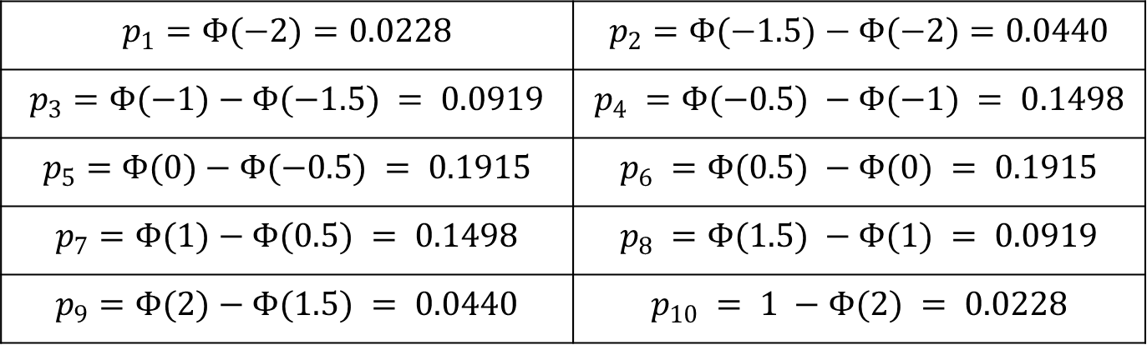

Gyakorlat 1.7
$H_{0}:X$ eloszlása standard normális.
Jelölje $Φ$ a standard normális eloszlásfüggvényt. A táblázat alapján
$$Φ\left(0\right)=0.5, Φ\left(0.5\right)=0.6915, Φ\left(1\right)=0.8413, Φ(1.5)=0.9332,Φ(2)=0.9772.$$
A
$$−2, −1.5, −1, −0.5, 0, 0.5, 1, 1.5, 2$$
osztópontokat választjuk. A $H_{0}$ fennállása esetén az egyes intervallumok valószínűségei:
$$p_{1}=Φ(−2)=0.0228$$ | $$p_{2}=Φ(−1.5)−Φ(−2)=0.0440$$
$$p_{3}=Φ(−1)−Φ(−1.5) = 0.0919$$ | $$p_{4} =Φ(−0.5) −Φ(−1) = 0.1498$$
$$p_{5}=Φ(0)−Φ(−0.5) = 0.1915$$ | $$p_{6} =Φ(0.5) −Φ(0) = 0.1915$$
$$p_{7}=Φ(1)−Φ(0.5) = 0.1498$$ | $$p_{8} =Φ(1.5) −Φ(1) = 0.0919$$
$$p_{9}=Φ(2)−Φ(1.5) = 0.0440$$ | $$p_{10} = 1 −Φ(2) = 0.0228$$

Slide 7
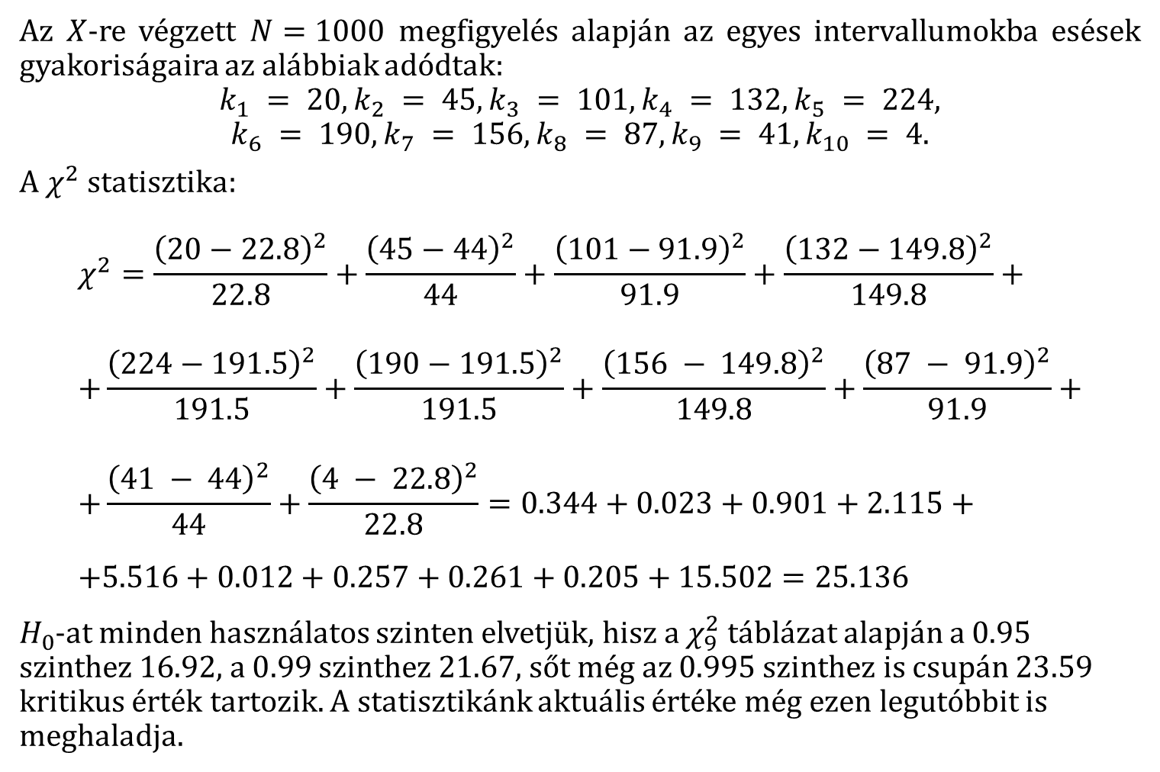
Gyakorlat 1.7
Az $X$-re végzett $N=1000$ megfigyelés alapján az egyes intervallumokba esések gyakoriságaira az alábbiak adódtak:
$$k_{1} = 20, k_{2} = 45, k_{3} = 101, k_{4} = 132, k_{5} = 224,$$
$$k_{6} = 190, k_{7} = 156, k_{8} = 87, k_{9} = 41, k_{10} = 4.$$
A $χ^{2}$ statisztika:
$$χ^{2}=\frac{{\left(20−22.8\right)}^{2}}{22.8}+\frac{{\left(45−44\right)}^{2}}{44}+\frac{{\left(101−91.9\right)}^{2}}{91.9}+\frac{{\left(132−149.8\right)}^{2}}{149.8}+ \\ +\frac{{\left(224−191.5\right)}^{2}}{191.5}+\frac{{\left(190−191.5\right)}^{2}}{191.5}+\frac{{\left(156 − 149.8\right)}^{2}}{149.8}+\frac{{\left(87 − 91.9\right)}^{2}}{91.9}+ \\ +\frac{{\left(41 − 44\right)}^{2}}{44}+\frac{{\left(4 − 22.8\right)}^{2}}{22.8}=0.344+0.023+0.901+2.115+ \\ +5.516+0.012+0.257+0.261+0.205+15.502=25.136$$
$H_{0}$-at minden használatos szinten elvetjük, hisz a $χ_{9}^{2}$ táblázat alapján a $0.95$ szinthez $16.92$, a $0.99$ szinthez $21.67$, sőt még az $0.995$ szinthez is csupán $23.59$ kritikus érték tartozik. A statisztikánk aktuális értéke még ezen legutóbbit is meghaladja.

Slide 8
Gyakorlat 1.7
freq = [20 45 101 132 224 190 156 87 41 4];
edges = [-2 -1.5 -1 -0.5 0 0.5 1.5 2];
expected = [normcdf(-2),normcdf(-1.5:0.5:2)-normcdf(-2:0.5:1.5),1-normcdf(2)]*sum(freq)
[h,p,stats] = chi2gof(-2.25:0.5:2.25,"Expected",expected,"Frequency",freq)

Slide 9
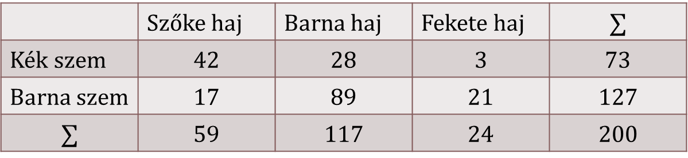
Gyakorlat 1.8
Független-e a hajszín és a szemszín? 200 embert megfigyelve az alábbiak adódtak
 | Szőke haj | Barna haj | Fekete haj | $$∑$$
Kék szem | $$42$$ | $$28$$ | $$3$$ | $$73$$
Barna szem | $$17$$ | $$89$$ | $$21$$ | $$127$$
$$∑$$ | $$59$$ | $$117$$ | $$24$$ | $$200$$
$$χ^{2}=\frac{{\left(42−21.54\right)}^{2}}{21.54}+\frac{{\left(28−42.71\right)}^{2}}{42.71}+\frac{{\left(3−8.76\right)}^{2}}{8.76}+\frac{{\left(17−37.47\right)}^{2}}{37.47}+\frac{{\left(89−74.30\right)}^{2}}{74.30}+\frac{{\left(21−15.24\right)}^{2}}{15.24}=$$
$$= 19.43 +5.06 + 3.79 + 11.18 + 2.91 + 2.18 = 44.57.$$
A szabadsági fok $(2−1)(3−1)=2$. Mivel a $χ_{2}^{2}$ táblázata alapján még az $α=0.001$-hez tartozó kritikus érték is csupán $13.82$, így $H_{0}$-at minden használatos szinten elvetjük.

Slide 10
Gyakorlat 1.8
function [h,p,X2] = chi2cont(x,alpha)
e = sum(x,2)*sum(x)/sum(x(:));
X2 = (x-e).^2./e;
X2 = sum(X2(:));
df = prod(size(x)-[1 1]);
p = 1-chi2cdf(X2,df);
h = double(p<=alpha);
cont = [[42;17],[28;89],[3;21]];
[h,p,x2] = chi2cont(cont,0.05)

Slide 11
Irodalomgyűjtemény
Baran Ágnes: Matematika mérnököknek 1. (Gyakorlati fóliák)
Baran Sándor: Valószínűségszámítás és matematikai statisztika feladatok
Fazekas István: Valószínűségszámítás, Debreceni Egyetemi Kiadó, 2009
Fazekas István: Bevezetés a matematikai statisztikába, Debreceni Egyetemi Kiadó, 2009
Matlab examples: https://www.mathworks.com/help/examples.html

